Slide 1
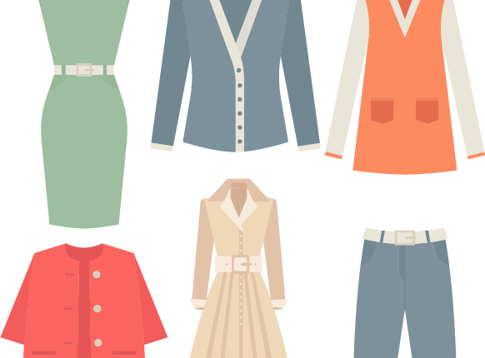
Il-Ħwejjeġ li nilbsu - Taħdit

Slide 2








Għid x’hemm l-istess u x’hemm differenti bejn stampa A u B.

Slide 3


Għid x’hemm differenti fl-ilbies bejn stampa A u B.

Slide 4
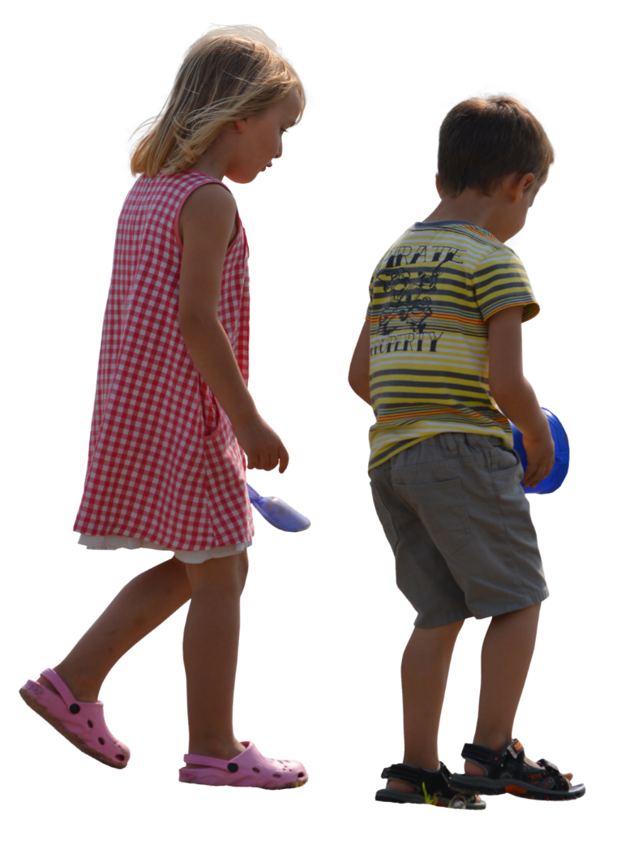
X’inhi liebsa t-tifla?
X’inhu liebes it-tifel?
Dan hu lbies tas-sajf jew tax-xitwa?
Taħdit- Tkellem dwar l-istampi

Slide 5
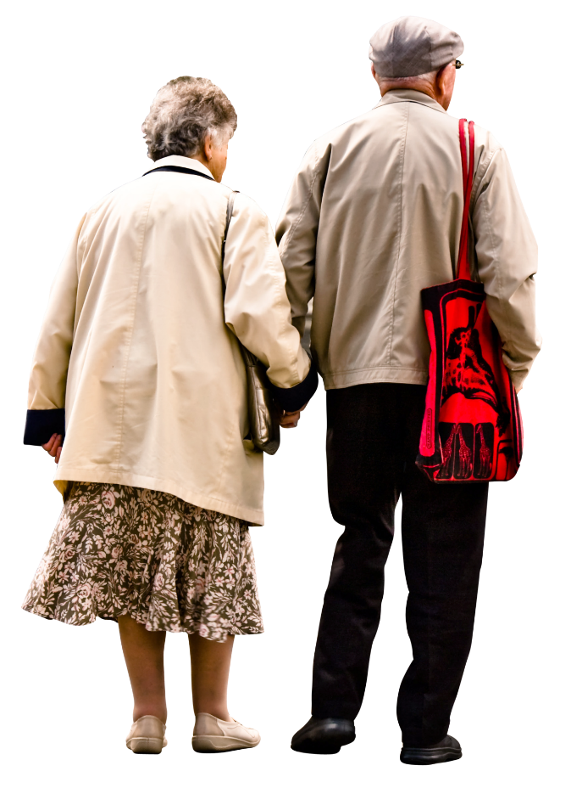
X’inhuma lebsin dawn in-nies u fejn taħseb li sejrin?
Taħdit- Tkellem dwar l-istampi

Slide 6
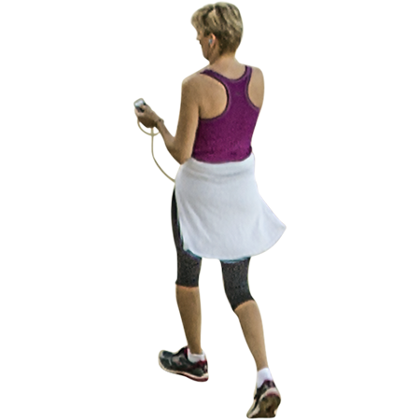
X’inhi liebsa din il-mara u fejn taħseb li sejra?
Taħdit- Tkellem dwar l-istampi

Slide 7
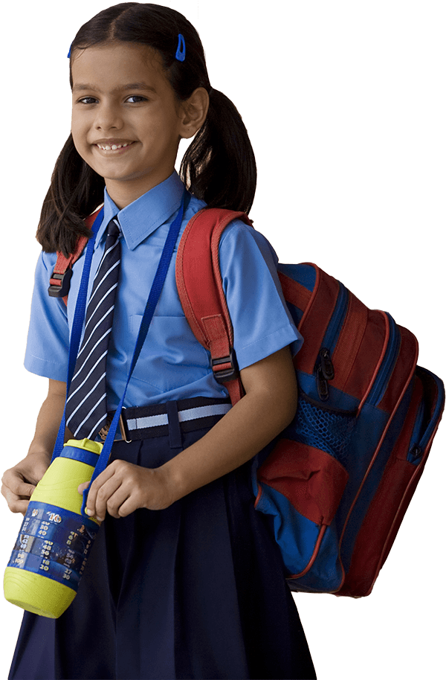
X’inhi liebsa din it-tifla u fejn taħseb
li sejra?
Taħdit- Tkellem dwar l-istampi

Slide 8
malti.skola.edu.mt

